Slide 1
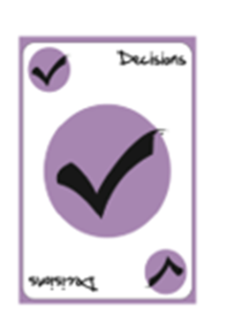

Slide 5
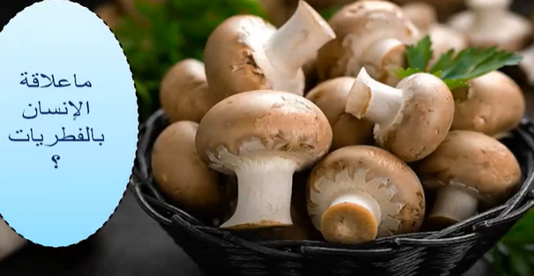

Slide 17
نبات بذري معراة البذور(مخروطيات)كالصنوبر

Slide 19
التاسع
العاشر

